Slide 1
NOX 인벤토리 아이템 소팅제안
작성일 | 작성자 | 버전 | 비고
2016.08.19 | 김신혜 | 1.0.0 | 최초작성

Slide 2
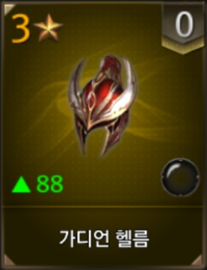
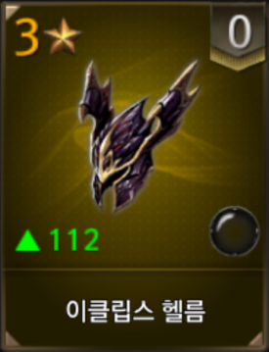
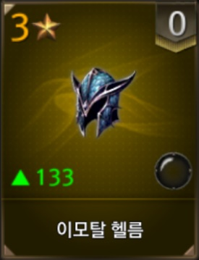
인벤토리 아이템 분류/소팅(1/2)
1
*
무기
방어구
N
장신구
N
재료/기타
아바타
1. 상위 카테고리
무기 , 방어구 , 장신구 , 재료/기타 , 아바타 탭으로 분류
* 가방 이벤토리 하단부 아바타 버튼 및 외부 UI 삭제
상단 카테고리에 아바타 탭으로 생성
2. 하위 카테고리
무기 탭
무기
방어구 탭
투구 / 갑옷 / 바지 / 신발 / 장갑
장신구 탭
목걸이 / 반지
재료/기타 탭
정수 / 룬 / 승급스톤
아바타 탭
아바타
* * 신규 아이템 획득 시 해당 카테고리탭 상단 우측에
아이콘 표시로 알림, 해당 탭에서 진입 시 사라짐
2
N
N
**
투구
N
갑옷
바지
신발
장갑
높은 등급 순
높은 등급 순
낮은 등급 순
N
25/100 투구: 12개
자동장착

Slide 3
인벤토리 아이템 분류/소팅(2/2)
무기
방어구
N
장신구
N
재료/기타
아바타
*
3. 정렬 우선 순위
기본 정렬
높은 등급순 > 이름순 (가나다순)
*선택 정렬
우측 상단 *드롭다운 버튼으로 낮은 등급부터로 변경시
낮은 등급 순 > 이름순 (가나다순)
4. 가방 표시
소지 아이템 표시
소지한 아이템 수량/ 가방 인벤토리 수량
+ 현재 카테고리 탭의 아이템 수량 표시
5. 장비 자동 장착
자동장착 카테고리
무기 / 투구 / 갑옷 / 바지 / 신발 / 장갑 / 목걸이 / 반지
비교 장착
기본 공격력/방어력 만 비교
현재 장비보다 성능이 더 좋은 경우 클릭시 자동 변경
성능이 더 좋은 아이템이 없는 경우 변경 없음
옵션 및 세트 아이템 고려 안 함
투구
N
갑옷
바지
신발
N
장갑
N
높은 등급 순
3
높은 등급 순
낮은 등급 순
4
5
25/100 투구: 12개
자동장착

Slide 4
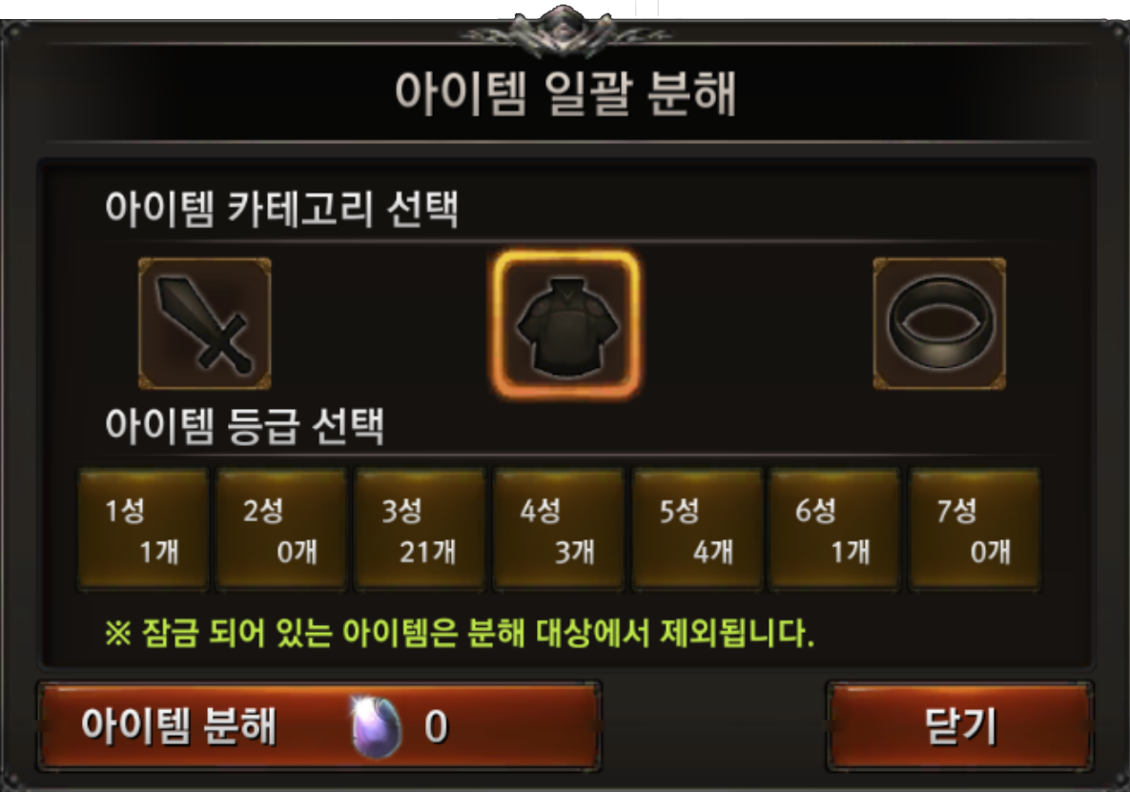
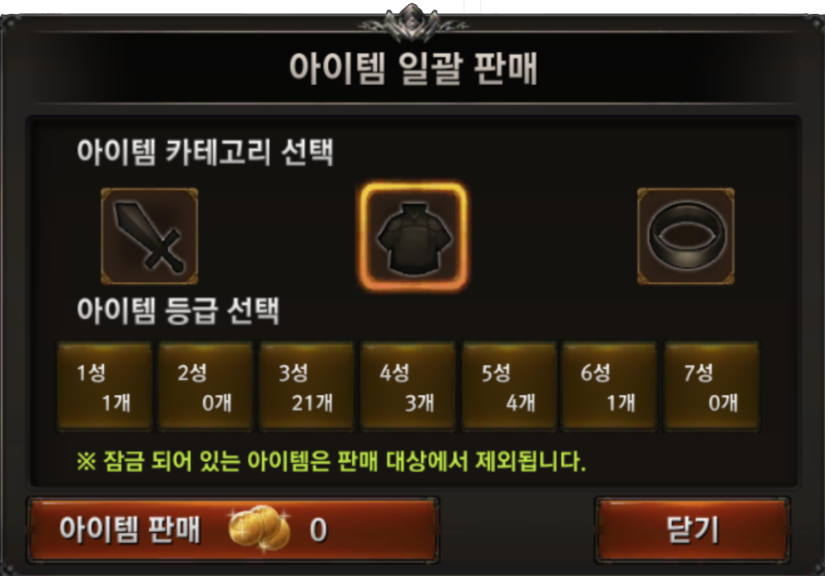
일괄 판매/분해 아이템 소팅
* 위치 예시로 임의 지정
1
NOX아이템 제외
NOX아이템 제외
2
1. 일괄 분해/판매 시 NOX 아이템 제외
NOX 아이템 제외 체크박스 추가
체크박스 체크 시 NOX아이템은 분해/판매 대상에서 제외
2. alert 노출
NOX 아이템 제외 체크박스 미 선택 시
기존 강화 아이템 / 5성이상 아이템 판매시 노출되는 방식의 alert 노출
판매 대상에 5성이상 아이템 혹은 NOX 아이템이 포함 되어 있습니다.
그래도 판매 하시겠습니까?

